Slide 1

Actividades del CMPV, Mes de Abril 2019

Slide 2
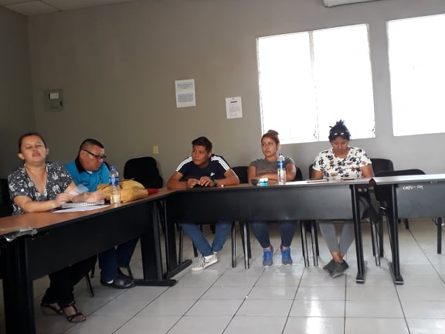
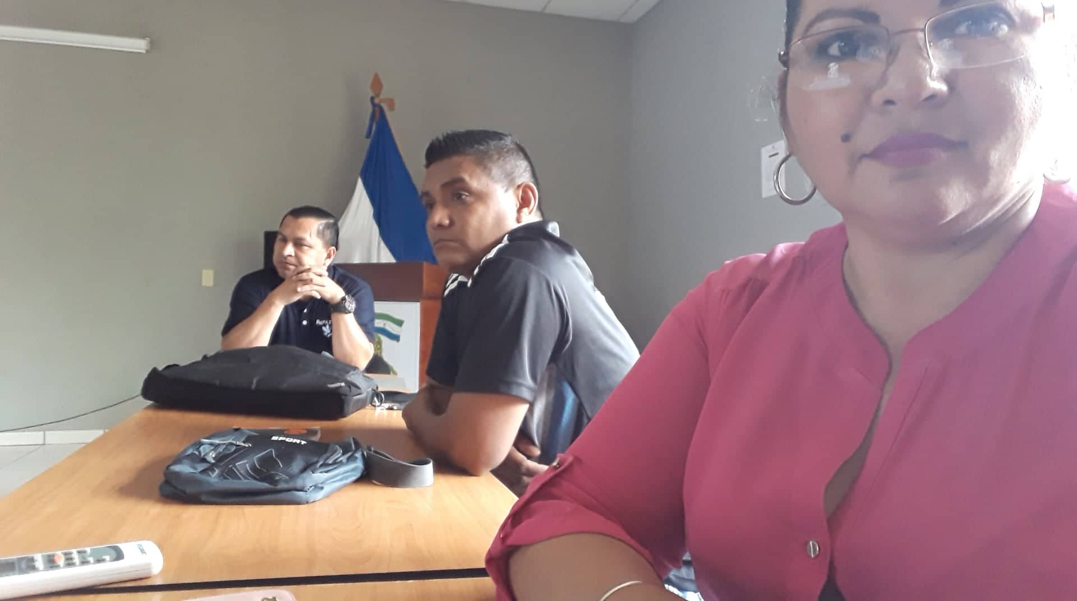
Reunión de Mesa 4. (01/04/2019).

Slide 3
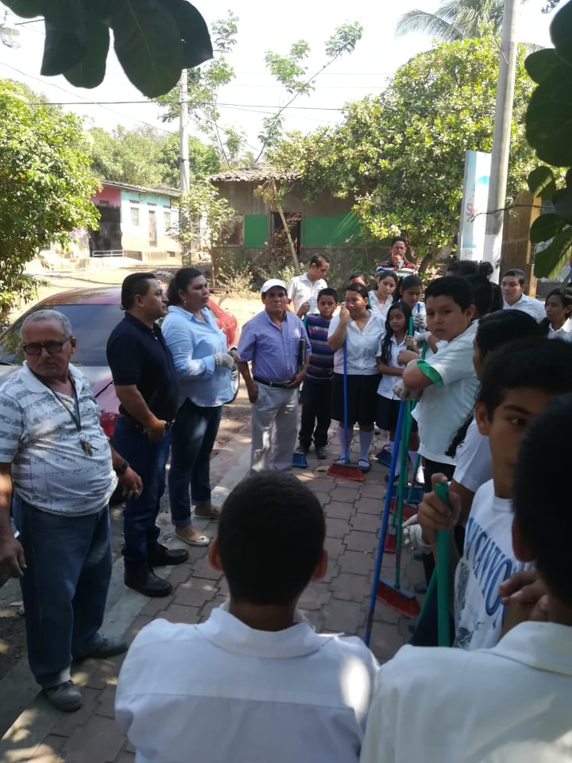
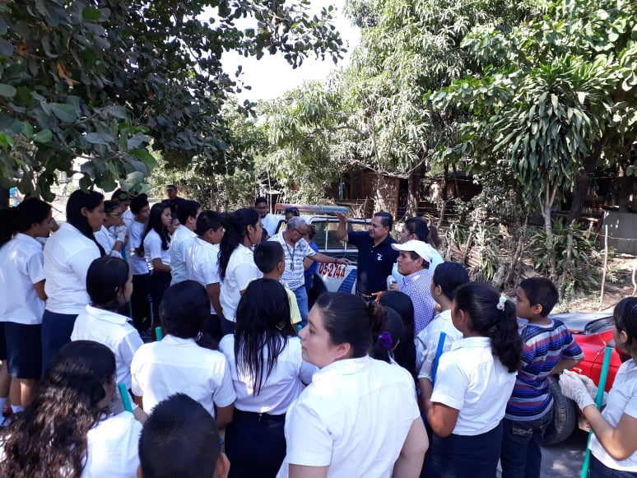
Campaña de limpieza en la Com. San. Juan Bosco # 2. (18/04/2019).

Slide 4
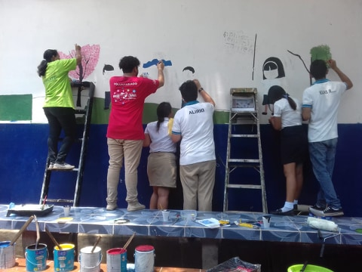
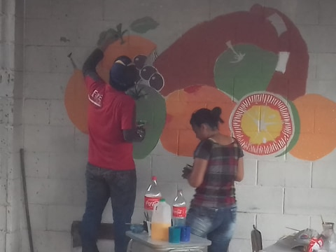
Creación de Murales en C.E. Blanca Ramírez de Avilés.

Slide 5
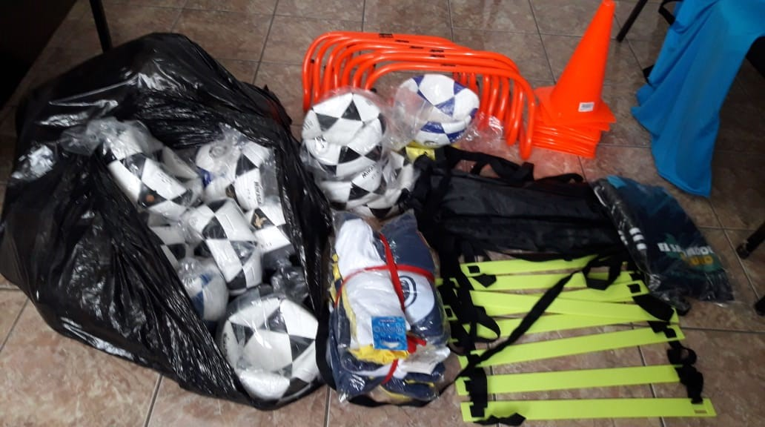
Entrega de implementos Deportivos, de parte de viceministerio de Justicia y Seguridad Publica.(23/04/2019).

Slide 6
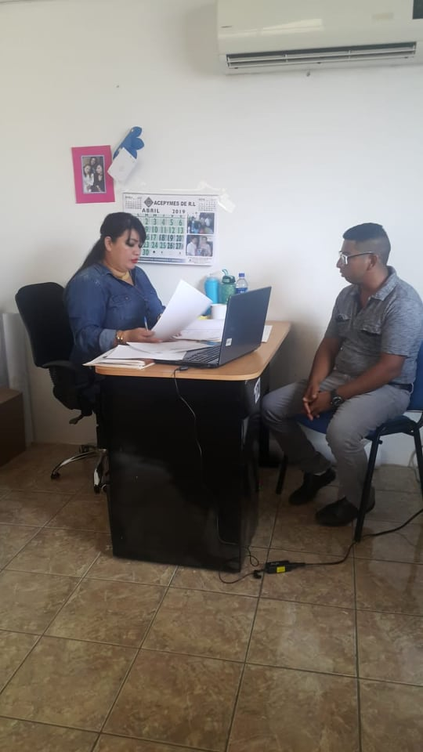
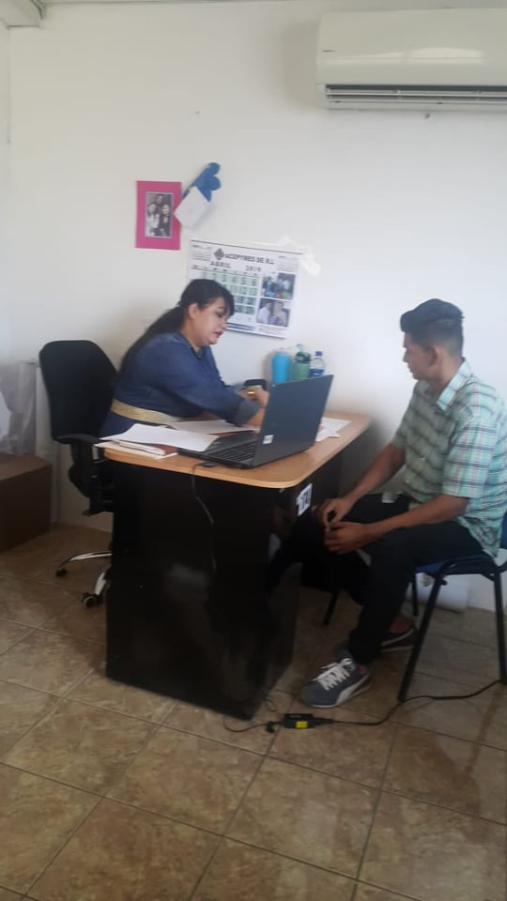
Gestora de Empleo Municipal.(Atención a usuarios)

Slide 7
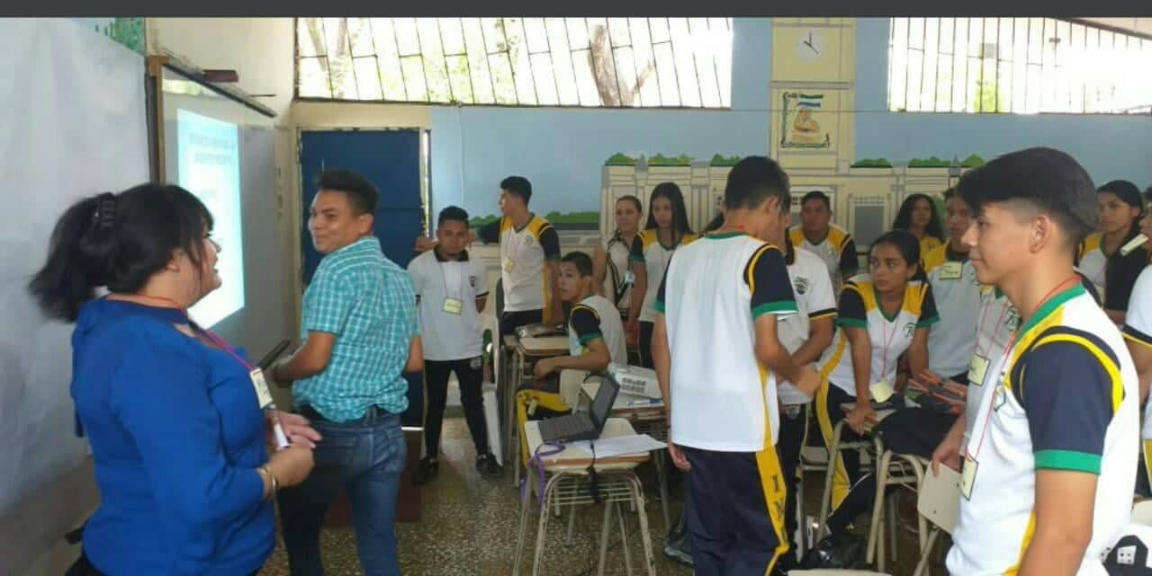
Charla en el INU. (apoyo a la UMM, tema equidad de genero)

Slide 8
Unidad Municipal de la Mujer.

Slide 9
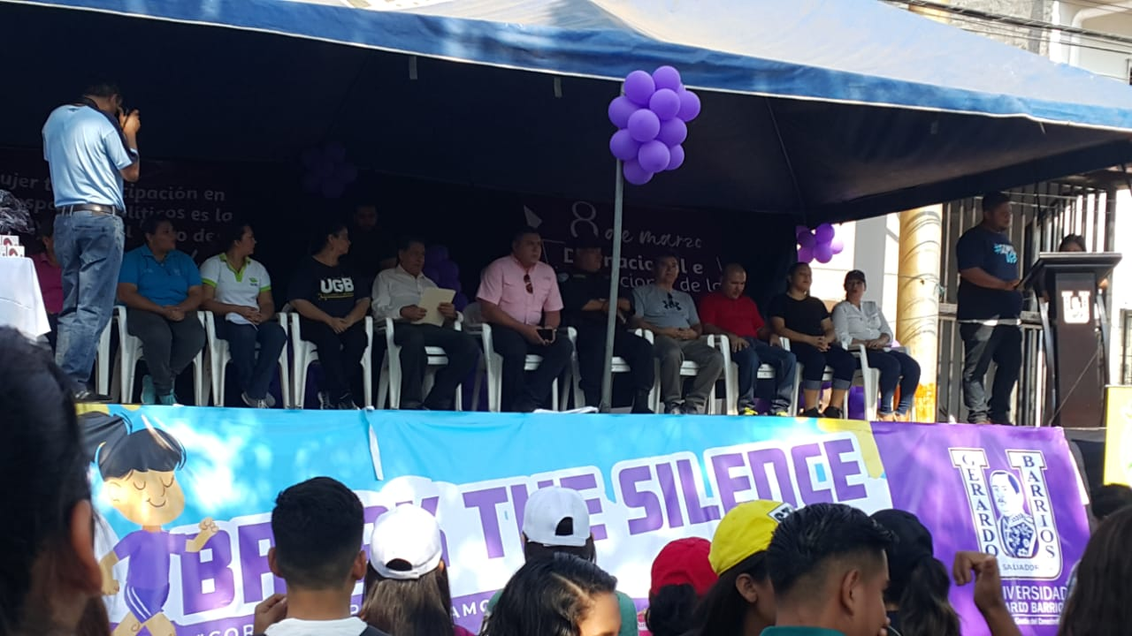
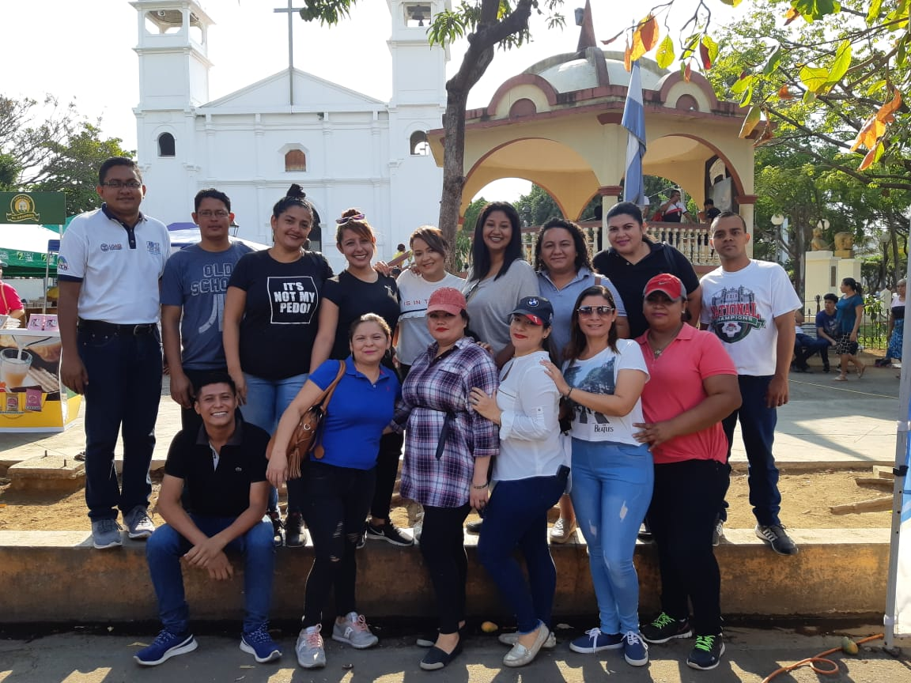
Maratón UGB
¨Corremos por ti, la Violencia no es Amor

Slide 10
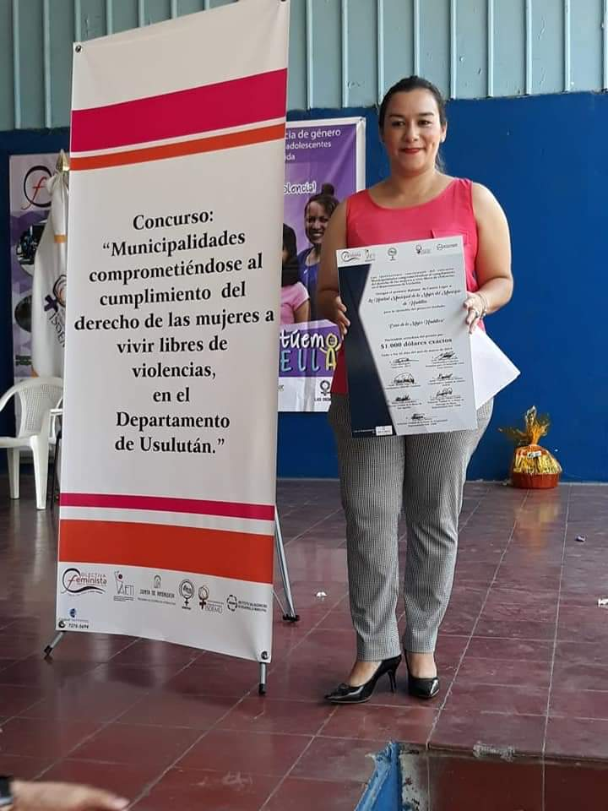
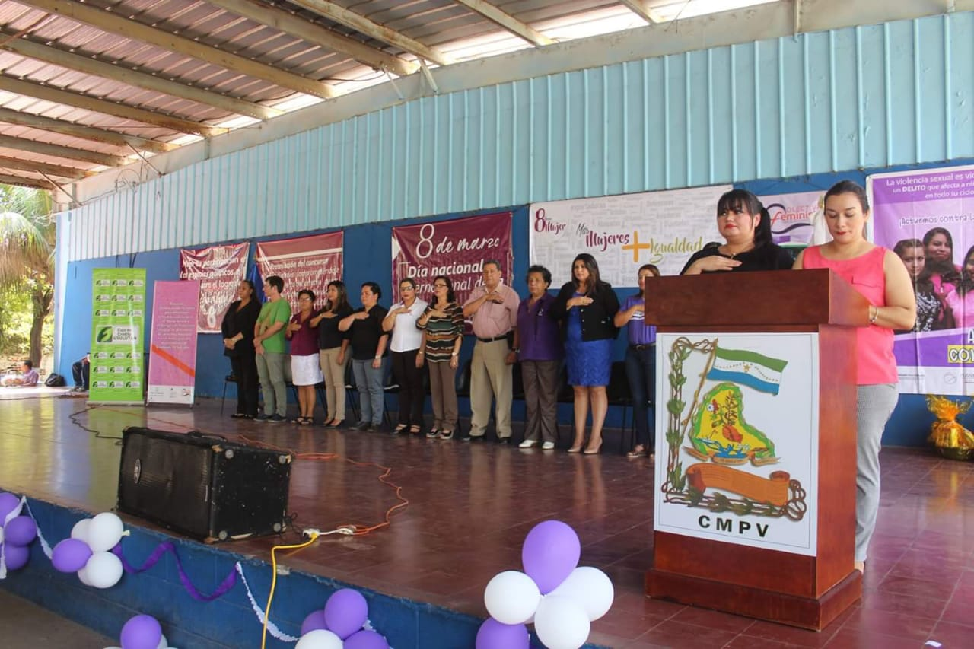
Conmemoración y Premiación
Día de la Mujer.

Slide 11
Talleres Vocacionales.

Slide 12
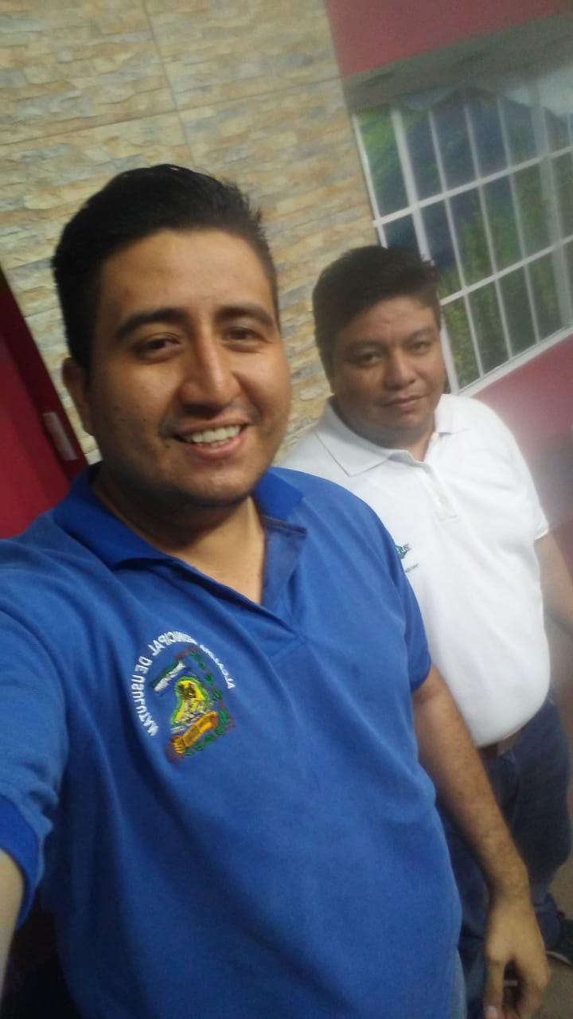
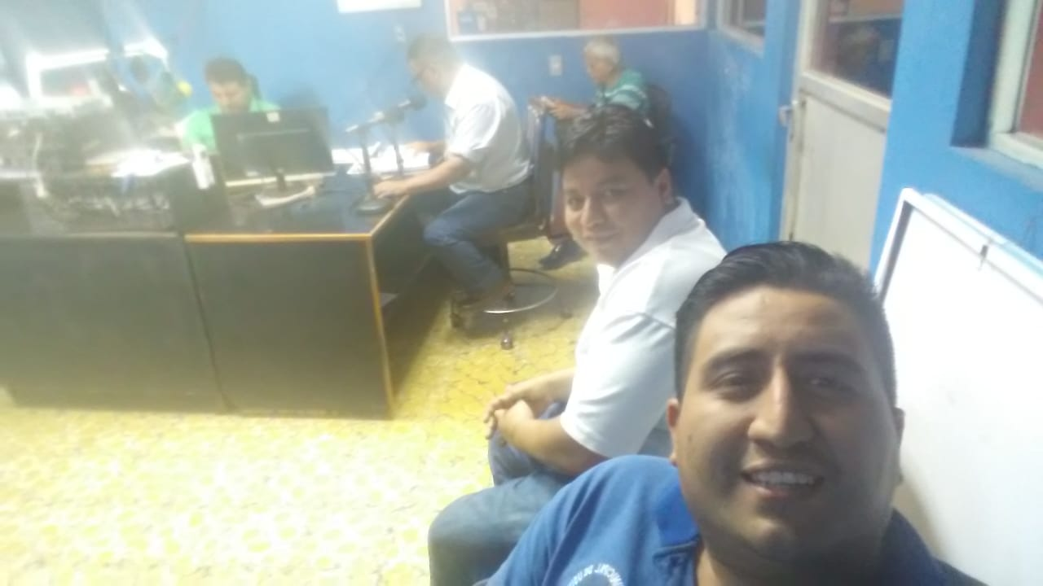
Promoción En Diferentes Medios De Comunicación.
(Tv, Radio)

Slide 13
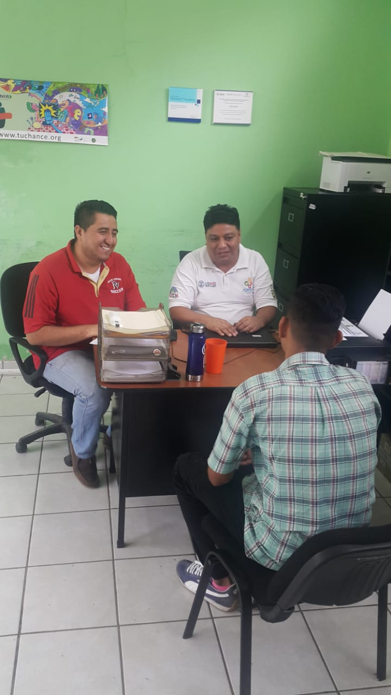
Inscripción De Participantes.

Slide 14
Academia Microsoft.

Slide 15
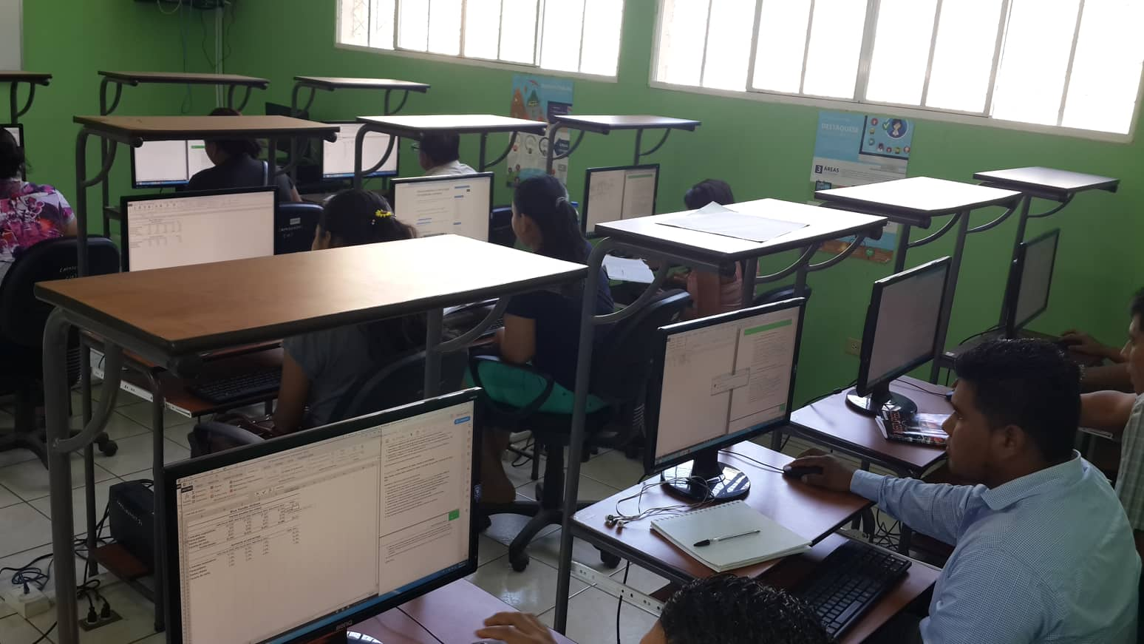
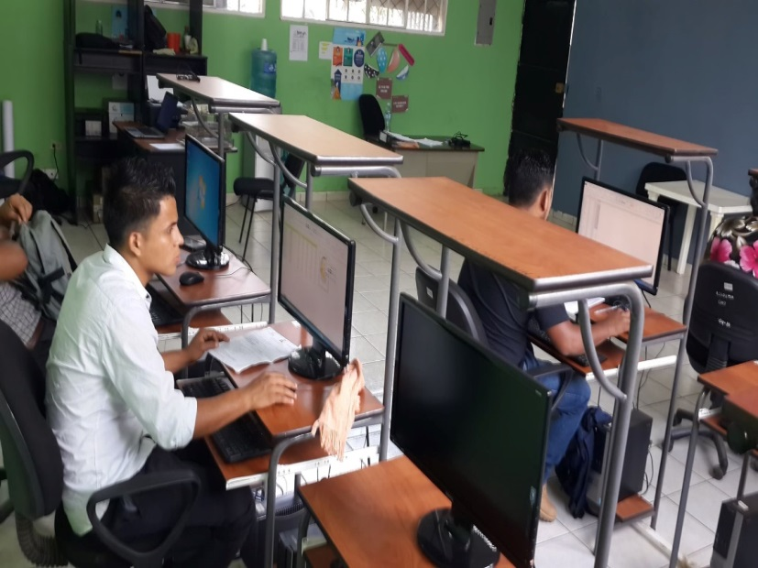
Curso de Certificación Excel 2013
Preparación para Examen de certificación

